Slide 1
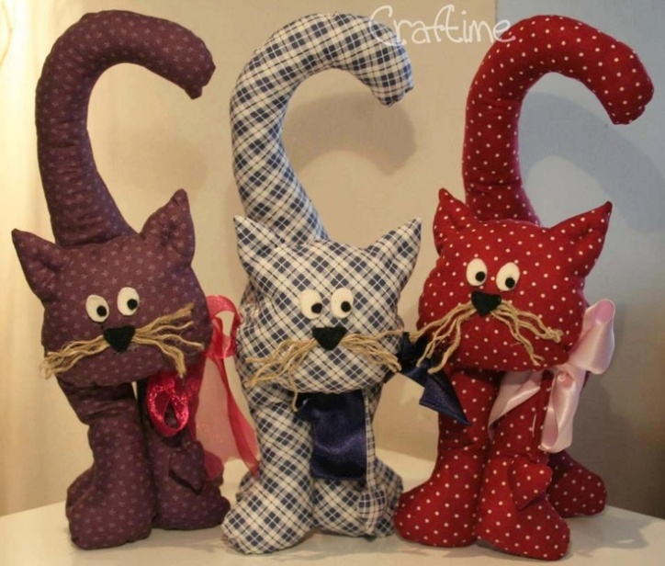
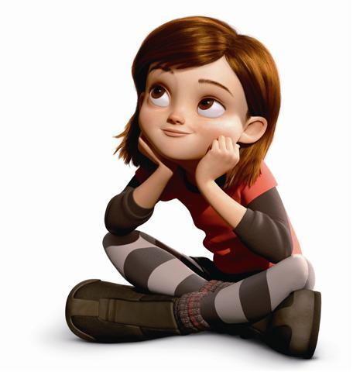
Особливості викладання варіативного модуля в 5-6 класах “ Технологія виготовлення м‘якої іграшки ”
Підготувала вчитель-методист
трудового навчання Чернівецького багатопрофільного ліцею № 4
Коцур Тетяна Омелянівна
Чернівці - 2014

Slide 2
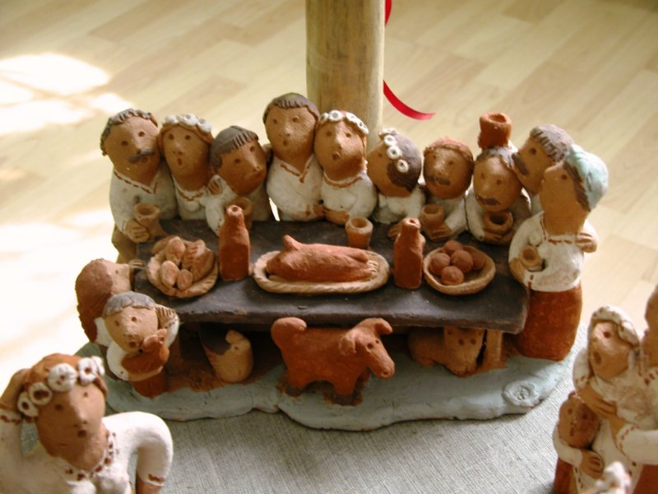
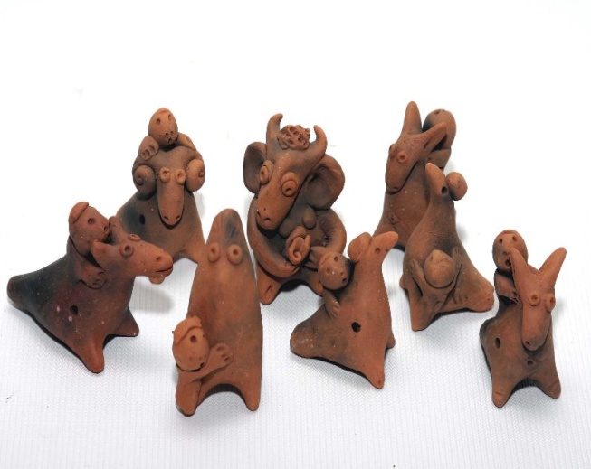
Історія іграшки
Найдавніша лялька («кукла»), знайдена на території України, походить з Ольвії. Це невелика скульптурка (6,3 см) з сіро-жовтої глини. Руки й ноги цієї ляльки прикріплені до тулуба таким чином, що можуть рухатися. Такі ляльки з рухомими кінцівками досить рідко зустрічаються під час розкопок міст і поселень Північного Причорномор’я. Учені вважають, що вони належать до коринфського виробництва V ст. до н.e.

Slide 3
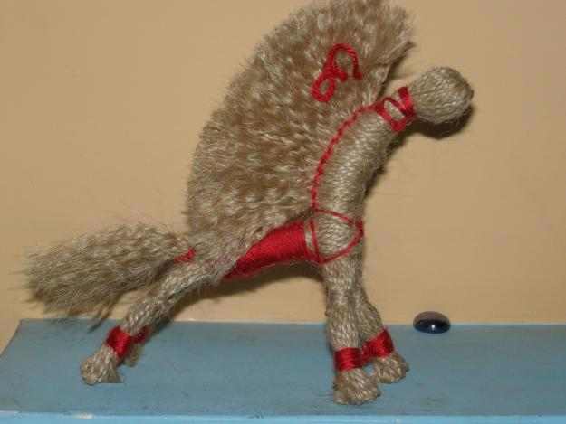
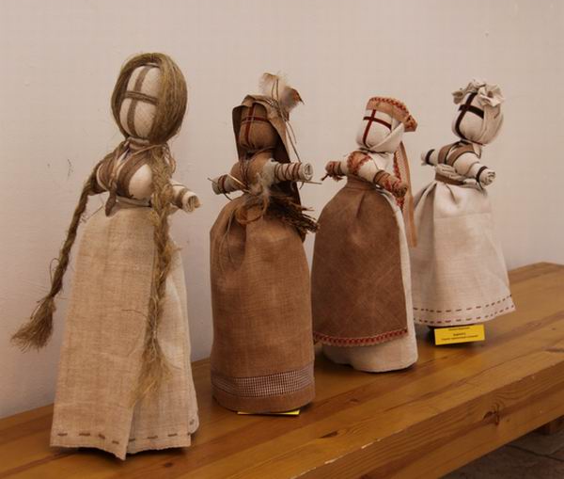
Історія м’якої іграшки
М'які іграшки - прототипи різних тварин, які дбайливі мами шили своїм чадам із клаптиків тканини, набивали ватою, прикрашали, використовуючи різні навички рукоділля, в'язання та вишивки.
У XIX столітті широкий розвиток отримало виробництво м'якої іграшки в промислових масштабах. В Україні почали виникати численні фабрики, які виготовляли іграшки.

Slide 4
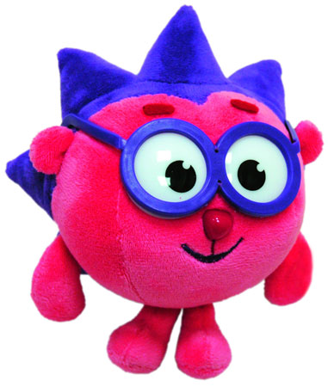
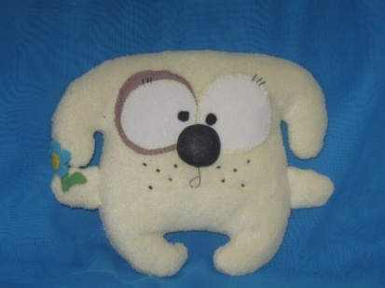
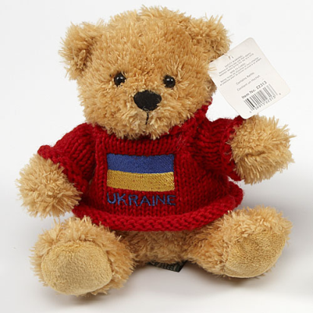
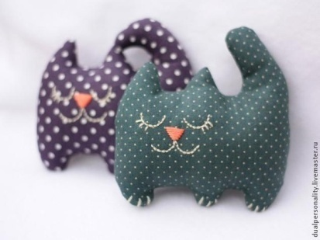
М’яка іграшка у сучасному декоративно- ужитковому мистецтві.
Технічний прогрес розвивається дуже швидко. Але конструктори, комп’ютерні ігри та інші сучасні іграшки не можуть замінити нашу любу м’яку іграшку.
Саморобна іграшка набула останнім часом величезної популярності. Сьогодні ми разом долучимось до мистецтва створення іграшки.
Вона дає нам почуття миру, душевної теплоти, зворушливості. Присутність м’якої іграшки в оселі створює затишок та безтурботність.

Slide 5
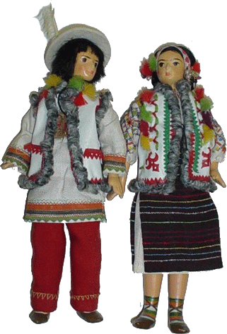
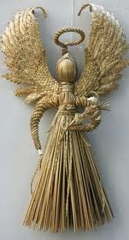
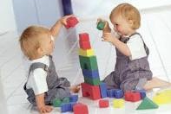
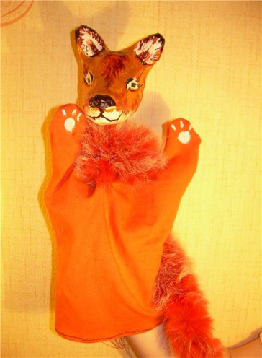
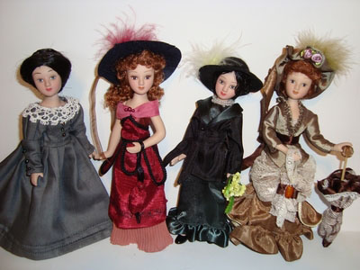
Сучасні іграшки мають різне призначення:
Розвиваючі іграшки для дітей.
Декоративні іграшки для
оздоблення приміщень.
Колекційні іграшки.
Народна іграшка
Обрядова іграшка.
Іграшка для
театральних вистав.
Іграшка-сувенір.

Slide 6
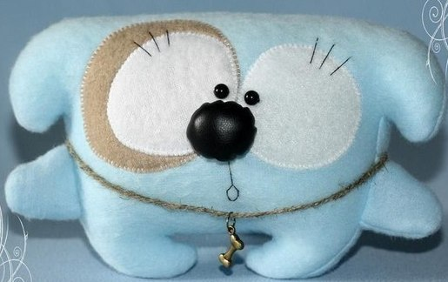
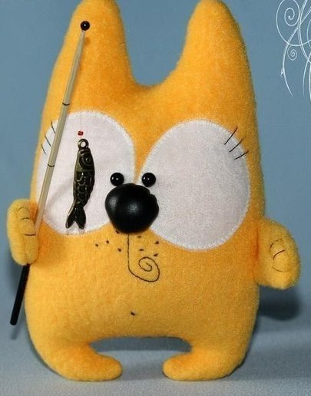
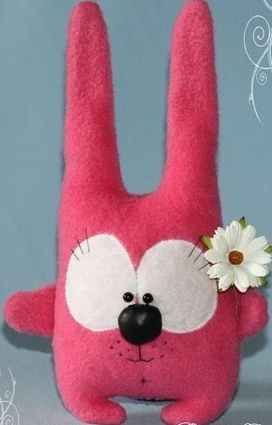
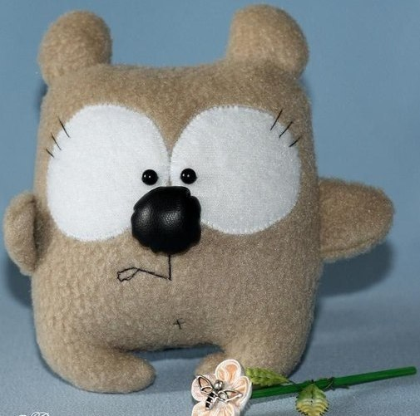
Майстер-клас виготовлення м‘якої іграшки

Slide 7
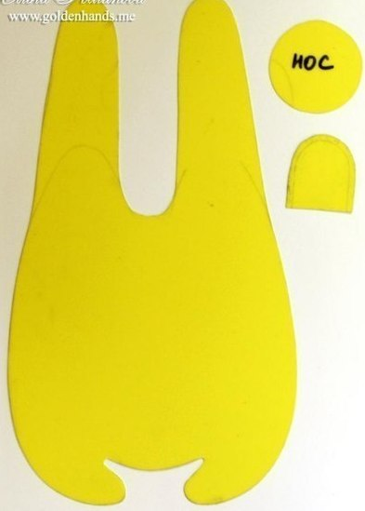
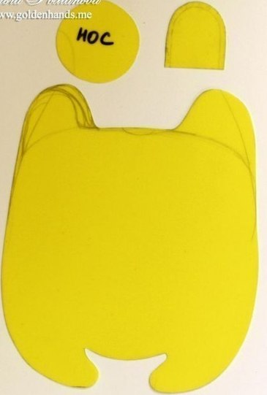
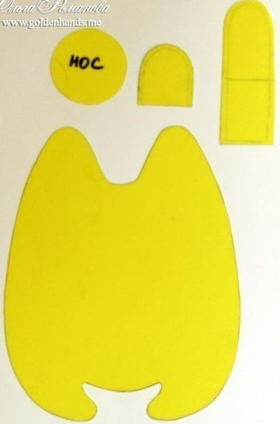
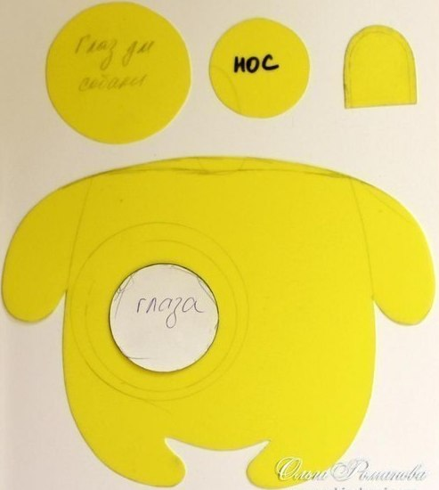
Викрійки
м’якої іграшки

Slide 8
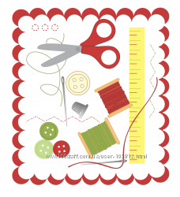
Інструменти для виготовлення
м‘якої іграшки
•Голки,шпильки
•Ножиці
•Кілочок
•Наперсток
•Нитки швейні

Slide 9
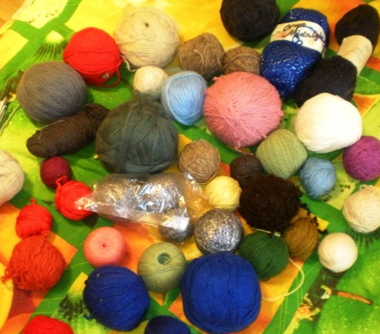
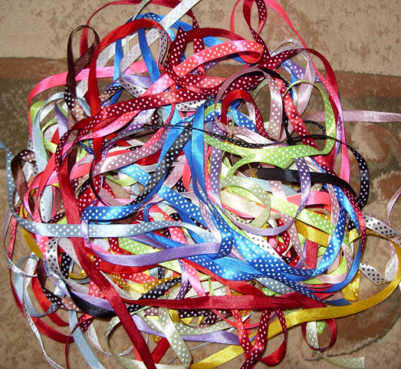
Матеріали для виготовлення м'якої іграшки
Оздоблювальні матеріли
тасьма, мереживо, стрічки, гумка
фурнітура, гудзики, намистинки, біжутерія
нитки для вишивки та в‘язання
Наповнювач
синтепон,поролон
вата, обрізки тканин

Slide 10
Основні матеріали:
тканина, трикотаж
хутро штучне та натуральне
шкіра штучна та натуральна

Slide 11
Правила техніки безпеки
Якісні голки та шпильки мають бути гострими,рівними та неіржавими.
Шпильки та голки потрібно зберігати в гольниці, в подушечці для голок,на магніті; категорично забороняється вколювати їх у маленькі м’які іграшки.
Ножиці під час роботи потрібно тримати на столі із замкнутими лезами, кільцями до себе, справа(зліва від шульги) на відстані від краю стола не менше 20 см, щоб випадково не впали.
Передавати ножиці потрібно кільцями вперед, тримаючи пальцями за замкнуті леза.
Оптимальну довжину нитки для ручного шиття відміряйте так: тримаючи двома пальцями за кінчик,обведіть нитку кругом ліктя знову до пальців.

Slide 12
Послідовність виконання:
1.Вирізати з паперу лекала м'якої іграшки.
2.Прикріпити викрійку до тканини булавочками та розкроїти виріб.
3.Вирізати деталі м'якої іграшки ( очі, зіниці, ніс, лапки та дві деталі переду і спинки)
4.До передньої деталі пришиваємо ручними швами ( «шов вперед голку») очі, зіниці,
ніс, рот, вії.
5.Дві деталі лапок зшиваємо «петельним швом» та пришиваємо їх до передньої деталі.
6.Зшиваємо передню і задню деталі іграшки «петельним швом» та вкладаємо всередину
(вату, синтепон).

Slide 14
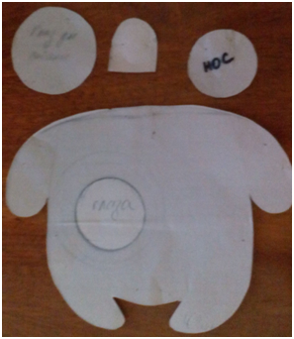
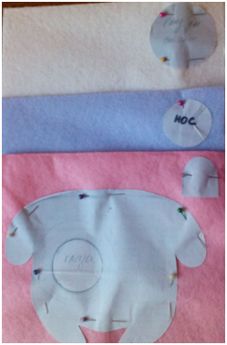
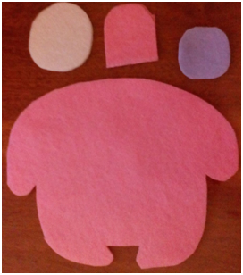
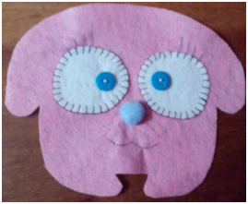
Послідовність виготовлення виробу:
1. Вирізати з паперу лекала м'якої іграшки.
2. Прикріпити викрійку до тканини булавочками та розкроїти виріб.
3.Вирізати деталі м'якої іграшки (очі, зіниці, ніс, лапки та дві деталі переду і спинки).
4.До передньої деталі пришиваємо ручними швами («шов вперед голку») очі, зіниці, ніс, рот, вії.

Slide 15
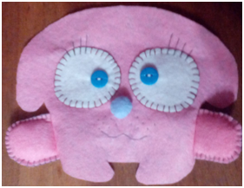
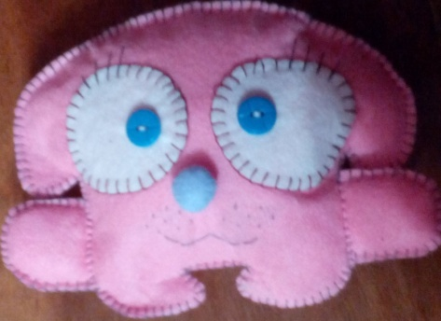
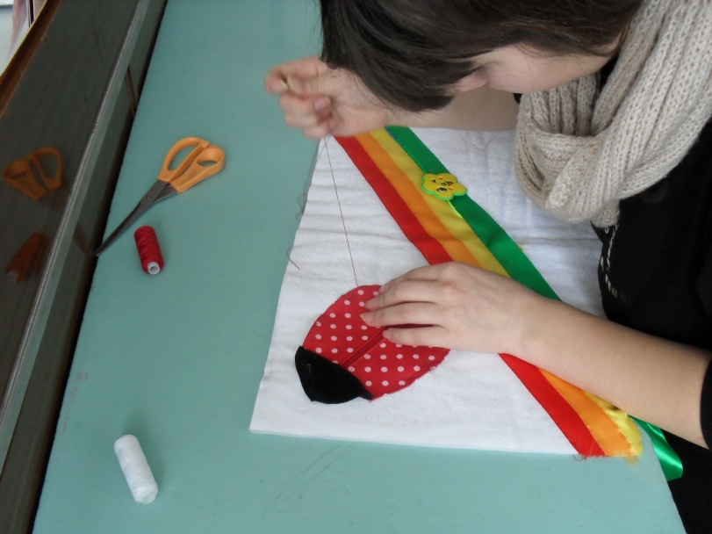
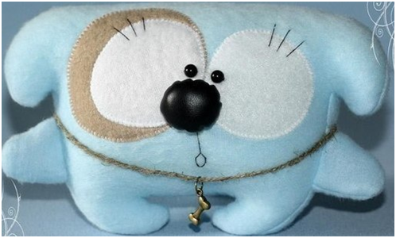
5. Дві деталі лапок зшиваємо «петельним швом» та пришиваємо їх до передньої деталі.
6.Зшиваємо передню і задню деталі іграшки «петельним швом» та вкладаємо всередину синтепон або вату.
7. Оздоблюємо м'яку іграшку

Slide 16
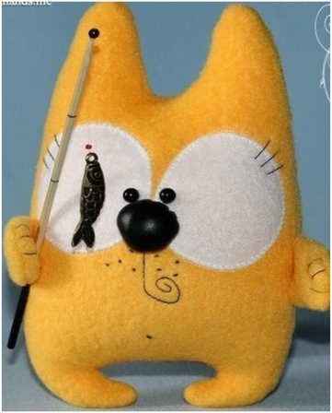
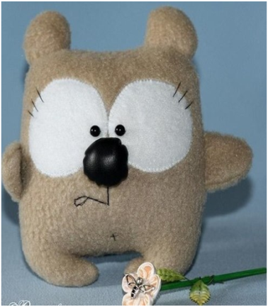
Саморобна іграшка набула останнім часом величезної популярності.
Сьогодні ми разом долучились до мистецтва створення іграшки.

Slide 17
Дякую за увагу!

